Slide 1
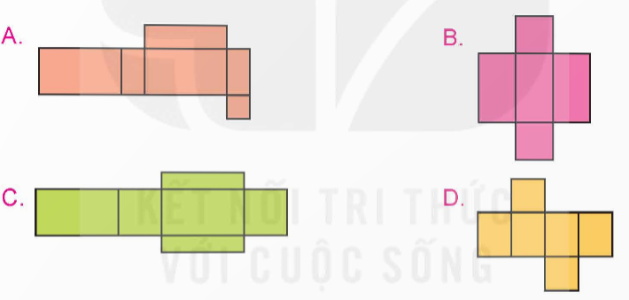
1
Chọn câu trả lời đúng.
Hình nào dưới đây là hình khai triển của một hình hộp chữ nhật?

Slide 2
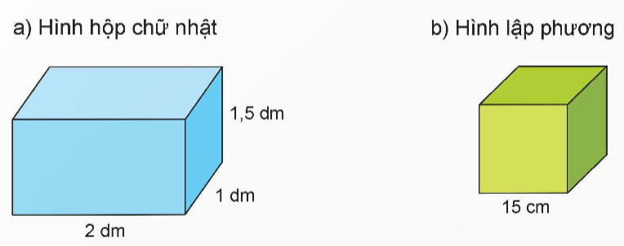
2
Tính thể tích của mỗi hình dưới đây.
a) Thể tích hình hộp chữ nhật là: 2 × 1 × 1,5 = 3 (dm³)
b) Thể tích hình lập phương là: 15 × 15 × 15 = 3 375 (cm³)

Slide 3
Bài giải:
Diện tích xung quanh hồ bơi là:
(8 + 25) × 2 × 1,4 = 92,4 (m²)
Diện tích đáy hồ bơi là:
8 × 25 = 200 (m²)
Diện tích lát gạch là:
92,4 + 200 = 292,4 (m²)
Đáp số: 292,4 m².

Slide 4
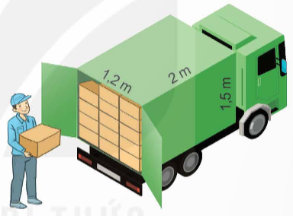
4
Bài giải:
Thể tích thùng xe là:
1,2 × 2 × 1,5 = 3,6 (m³)
Thể tích của hộp đựng loa là:
0,5 × 0,4 × 0,3 = 0,06 (m³)
Thùng xe chứa được nhiều nhất số hộp là:
3,6 : 0,06 = 60 (hộp)
Vậy chú Tư không thể xếp được 64 hộp như vậy lên thùng xe.

